Slide 1

프래그먼트

Slide 2
Fragment
프래그먼트란?
  안드로이드 버전 3.0부터 도입된 기능
  액티비티 안에 위치할 수 있는 사용자 인터페이스의 하나의 조각이라 할 수 있음
  즉, 액티비티의 사용자 인터페이스를 여러 개의 조각으로 나눌 수 있고 이 조각을 프래그먼트라고 함
  서브 액티비티라고 생각하여도 좋음
사용 이유
  태블릿이 등장하면서 큰 화면을 액티비티 혼자서 전부 사용하기 힘듦
  액티비티는 일반적으로 하나의 레이아웃만을 가지기 때문에 동적으로 레이아웃을 변경하기는 상당히 어려움
  화면이 작은 장치에서는 하나의 프래그먼트만 사용하는 것이 적절
  한편 태블릿 같은 큰 화면에서는 보다 많은 정보를 사용자에게 보여주기 위하여 화면 안에 프래그먼트를 여러 개를 배치할 수 있음

Slide 3
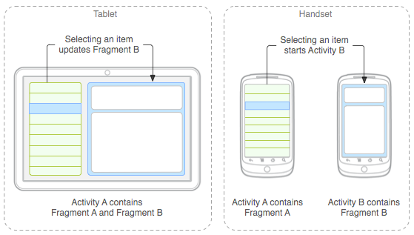
Fragment example
출처
developer.android .com
태블릿
  화면이 크기 때문에 2개의 프래그먼트로 정의된 UI가 하나의 액티비티로 합쳐짐
스마트폰
  화면이 작기 때문에 별도의 액티비티로 분할됨

Slide 4
특징
자신만의 레이아웃을 가지고 있음
자신만의 life cycle 콜백 메소드를 가질 수 있음
액티비티가 실행될 때 프래그먼트를 액티비티에 추가하거나 삭제할 수 있음
하나의 액티비티 안에 여러 개의 프래그먼트를 결합하여 multi-pane UI를 구축할 수 있음
하나의 프래그먼트를 여러 액티비티에서 재사용할 수 있음
프래그먼트의 life cycle은 호스트 액티비티의 life cycle과 연관됨. 예를 들어, 액티비티가 정지되면 그 안의 모든 프래그먼트도 정지됨

Slide 5
Fragment Life Cycle
Fragment is added
Fragment is active
onAttach()
The fragment is added to the back stack, then removed/replaced
User navigates backward or fragment is removed/replaced
onCreate()
onCreateView()
onPause()
onActivityCreated()
onStop()
onStart()
The fragment returns to the layout from the back stack
onDestroyView()
onResume()
onDestroy()
onDetach()
Fragment is destroyed
출처 developer.android .com
Notes:
Activity B가 반투명 Activity일 경우에는 화면을 가리더라도 Activity A가 onStop까지 가지 않음

Slide 6
Fragment Life Cycle
반드시 구현하여야 하는 콜백 메소드
  onCreate() – 프래그먼트가 생성될 때, 호출된다. 프래그먼트가 중지되거나 정지되거나, 그리고 재시작할 때에도 유지하고 싶은 필수적인 프래그먼트의 컴포넌트들을 초기화한다.
  onCreateView() – 프래그먼트가 자신의 UI를 그려야 할 때 호출된다. 이 메소드는 프래그먼트 레이아웃의 루트가 되는 뷰를 반환하여야 한다. 만약 프래그먼트가 UI를 가지지 않으면 null을 반환한다.
  onPause() – 사용자가 프래그먼트를 떠나려고 할 때, 시스템에 의하여 호출된다. 여기서는 현재의 사용자 세션을 넘어서 유지되어야 하는 변경 사항이 있는 경우에는 반드시 기록하여야 한다.

Slide 7
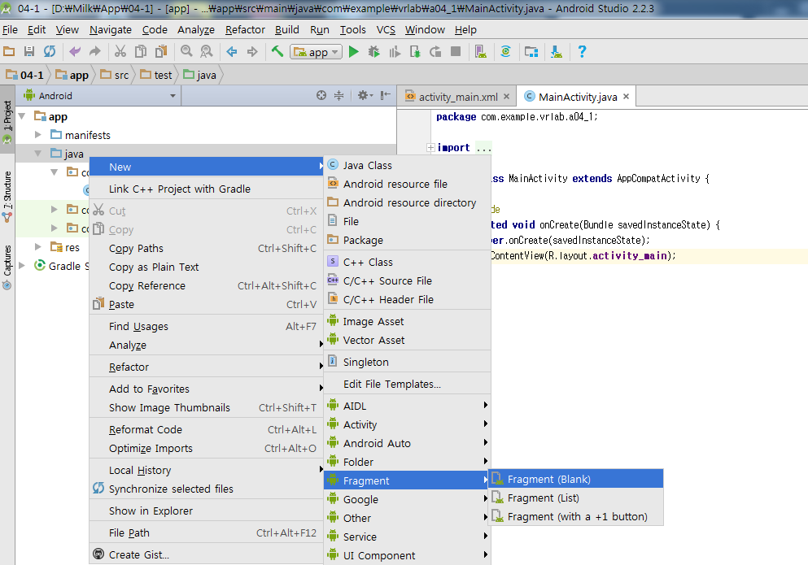
Fragment 생성
New Project
  Application Name : FragmentTest1
  Activity Name : MainActivity
  Layout Name : activity_main.xml
java 폴더 아래에 Fragment 추가: FragmentA.java 생성

Slide 8
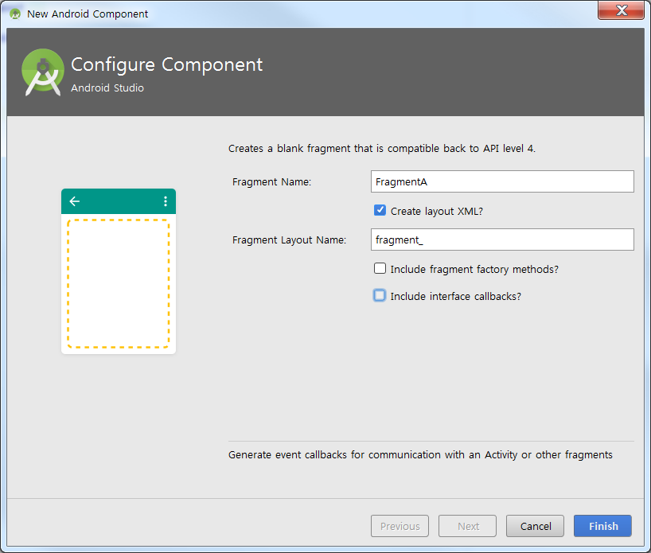
Fragment 생성
java폴더 아래에 FragmentA.java 생성
  [Fragment Name]을 FragmentA로 설정
  [Fragment Layout name]은 fragment_a로 설정
fragment_a
※ 체크 해제 할 것

Slide 9
Fragment 생성
FragmentA.java
  프래그먼트는 onCreatedView() 콜백 메소트를 사용하여 레이아웃을 설정
  액티비티와 마찬가지로,
  프래그먼트가 액티비티에 추가되거나 제거될 때,
  프래그먼트의 상태를 관리하려면 life cycle 콜백 메소드를 구현하여야 함
public class FragmentA extends Fragment {
…
@Override
public View onCreateView(LayoutInflater inflater, ViewGroup container,
Bundle savedInstanceState) {
// Inflate the layout for this fragment
return inflater.inflate(R.layout.fragment_a, container, false);
}
}
Notes:
fragment_a는 res/layout/fragment_a.xml의 reference
When typed public static class Frag~ : Modifier ‘static’ not allowed here

Slide 10
Fragment 생성
프래그먼트의 레이아웃 작성
  res/layout/fragment_a.xml
<FrameLayout xmlns:android="http://schemas.android.com/apk/res/android"
xmlns:tools="http://schemas.android.com/tools"
android:layout_width="match_parent"
android:layout_height="match_parent"
tools:context="com.example.owner.fragmenttest1.FragmentA"
android:background="#ffff00">
<!-- TODO: Update blank fragment layout -->
<TextView
android:layout_width="wrap_content"
android:layout_height="wrap_content"
android:text="Fragment A"
android:textSize="30sp"
android:textStyle="italic"/>
</FrameLayout>

Slide 11
Fragment 생성
프래그먼트를 액티비티에 추가
  res/layout/activity_main.xml
<?xml version="1.0" encoding="utf-8"?>
<android.support.constraint.ConstraintLayout
xmlns:android="http://schemas.android.com/apk/res/android"
xmlns:app="http://schemas.android.com/apk/res-auto"
xmlns:tools="http://schemas.android.com/tools"
android:layout_width="match_parent"
android:layout_height="match_parent"
tools:context="com.example.owner.fragmenttest1.MainActivity">
<fragment
android:id="@+id/fragment1"
android:name="com.example.owner.fragmenttest1.FragmentA"
android:layout_width="match_parent"
android:layout_height="match_parent"
app:layout_constraintBottom_toBottomOf="parent"
app:layout_constraintLeft_toLeftOf="parent"
app:layout_constraintRight_toRightOf="parent"
app:layout_constraintTop_toTopOf="parent" />
</android.support.constraint.ConstraintLayout>

Slide 12
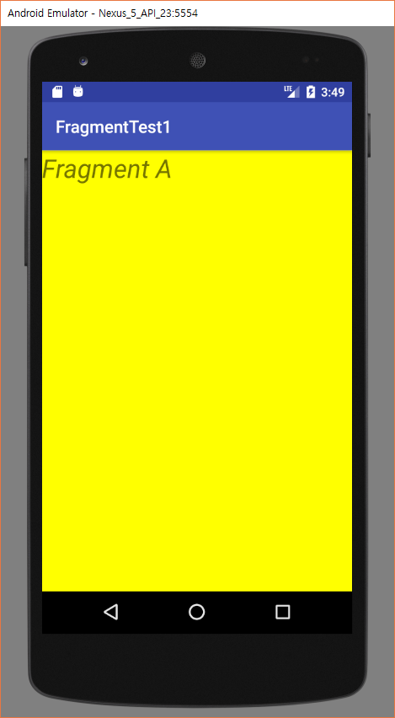
Fragment 생성
실행결과

Slide 13
동적 Fragment 제어
<fragment> 요소를 이용하여 액티비티의 레이아웃 파일에 프래그먼트를 추가하는 방법 – 실행 시간에 프래그먼트를 동적으로 교체 불가능
액티비티 실행 중에 프래그먼트를 변경하려면 코드로 프래그먼트를 제어하여야 함

Slide 14
동적 Fragment 제어
FragmentManager 클래스를 이용하여 FragmentTransaction 객체를 생성
액티비티의 onCreate() 메소드에서 프래그먼트를 코드로 추가하여야 함
FragmentA fr = new FragmentA();
FragmentManager fm = getFragmentManager();
FragmentTransaction fragmentTransaction = fm.beginTransaction();
fragmentTransaction.add(R.id.fragment_container, fr);
fragmentTransaction.commit();
Notes:
액티비티 안에서 FragmentManager를 얻으려면 getFragmentManager()를 호출한다. 그리고 FragmentTransaction을 생성하기 위해 beginTransaction()을 호출한 후에 add()를 호출하여서 프래그먼트를 추가하면 된다. 동일한 FragmentTranscation 객체를 이용하여 여러 개의 프래그먼트 트랜잭션을 처리할 수 있다. 변경 사항들을 기록하려면 commit() 메소드를 호출한다.

Slide 15
동적 Fragment 제어
New Project
  Application Name : FragmentTest2
  Activity Name : MainActivity
  Layout Name : activity_main.xml
Fragment 추가 : FragmentA, FragmentB
public class FragmentA extends Fragment { …
@Override
public View onCreateView(LayoutInflater inflater, ViewGroup container,
Bundle savedInstanceState) {
// Inflate the layout for this fragment
return inflater.inflate(R.layout.fragment_a, container, false);
}
}
public class FragmentB extends Fragment { …
@Override
public View onCreateView(LayoutInflater inflater, ViewGroup container,
Bundle savedInstanceState) {
// Inflate the layout for this fragment
return inflater.inflate(R.layout.fragment_b, container, false);
}
}

Slide 16
동적 Fragment 제어
FragmentA 레이아웃 작성
  res/layout/fragment_a.xml
<FrameLayout xmlns:android="http://schemas.android.com/apk/res/android"
xmlns:tools="http://schemas.android.com/tools"
android:layout_width="match_parent"
android:layout_height="match_parent"
tools:context="com.example.owner.fragmenttest2.FragmentA"
android:background="#ffff00">
<!-- TODO: Update blank fragment layout -->
<TextView
android:layout_width="match_parent"
android:layout_height="match_parent"
android:gravity="center"
android:text="Fragment A"
android:textSize="30sp"
android:textStyle="bold"/>
</FrameLayout>

Slide 17
동적 Fragment 제어
FragmentB 레이아웃 작성
  res/layout/fragment_b.xml
<FrameLayout xmlns:android="http://schemas.android.com/apk/res/android"
xmlns:tools="http://schemas.android.com/tools"
android:layout_width="match_parent"
android:layout_height="match_parent"
tools:context="com.example.owner.fragmenttest2.FragmentB"
android:background="#00ffff">
<!-- TODO: Update blank fragment layout -->
<TextView
android:layout_width="match_parent"
android:layout_height="match_parent"
android:gravity="center"
android:text="Fragment B"
android:textSize="30sp"
android:textStyle="italic"/>
</FrameLayout>

Slide 18
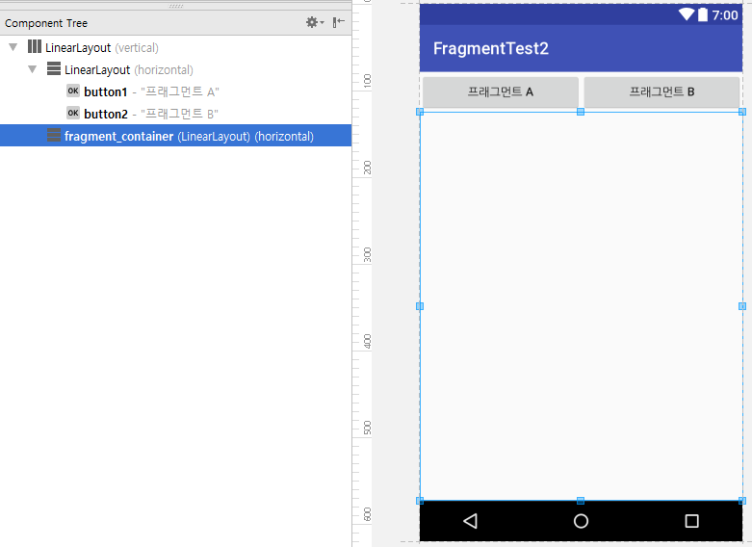
동적 Fragment 제어
액티비티 레이아웃 작성
  프래그먼트가 들어가는 컨테이너 뷰를 가져야 함
  res/layout/activity_main.xml

Slide 19
동적 Fragment 제어
<?xml version="1.0" encoding="utf-8"?>
<LinearLayout xmlns:android="http://schemas.android.com/apk/res/android"
android:orientation="vertical"
android:layout_width="match_parent"
android:layout_height="match_parent">
<LinearLayout
android:layout_width="match_parent"
android:layout_height="wrap_content"
android:orientation="horizontal">
<Button
android:id="@+id/button1"
android:layout_width="0sp"
android:layout_height="match_parent"
android:layout_weight="1"
android:onClick="selectFragment"
android:text="프래그먼트 A" />
<Button
android:id="@+id/button2"
android:layout_width="0sp"
android:layout_height="match_parent"
android:layout_weight="1"
android:onClick="selectFragment"
android:text="프래그먼트 B" />
</LinearLayout>

Slide 20
동적 Fragment 제어
<LinearLayout
android:id="@+id/fragment_container"
android:layout_width="match_parent"
android:layout_height="match_parent"
android:orientation="horizontal"></LinearLayout>
</LinearLayout>
Properties 창의 ID속성에서 추가해보자!

Slide 21
동적 fragment 제어
MainActivity.java 파일 수정
  onCraete() 메소드 안에 코드 추가
public class MainActivity extends AppCompatActivity {
@Override
protected void onCreate(Bundle savedInstanceState) {
super.onCreate(savedInstanceState);
setContentView(R.layout.activity_main);
if (findViewById(R.id.fragment_container) != null) {
if (savedInstanceState != null) {
return;
}
FragmentA firstFragment = new FragmentA();
firstFragment.setArguments(getIntent().getExtras());
getFragmentManager().beginTransaction().add(R.id.fragment_container, firstFragment).commit();
}
}
이전 상태에서 복구되는 경우 프래그먼트를 새로 생성할 필요 없음
실행 중에 LinearLayout 컨테이너에 추가되었기 때문에 액티비티는 이 프래그먼트를 제거하거나 다른 것으로 교체 가능
프래그먼트 매니저 객체를 얻어서 트랜잭션을 시작하고 컨테이너에 firstFragment를 추가함

Slide 22
동적 Fragment 제어
MainActivity.java 파일 수정
  selectFragment() 메소드 생성
  public void selectFragment(View view) {
  Fragment fr = null;
  switch (view.getId()) {
  case R.id.button1:
  fr = new FragmentA();
  break;
  case R.id.button2:
  fr = new FragmentB();
  break;
  }
  FragmentManager fm = getFragmentManager();
  FragmentTransaction fragmentTransaction = fm.beginTransaction();
  fragmentTransaction.replace(R.id.fragment_container, fr);
  fragmentTransaction.addToBackStack(null);
  fragmentTransaction.commit();
  }
}
에러 발생할 경우 각 소스파일의 import에서
android.support.v4.app.Fragment를 android.app.Fragment로 변경
프래그먼트를 교체하는 절차는 프래그먼트를 추가하는 절차와 비슷하다. 하지만 add() 대신 replace() 메소드를 사용함
프래그먼트 트랜젝션을 수행할 때, 사용자가 뒤로 돌아가거나 취소할 수 있도록 허용하는 것이 적절하다. 사용자가 뒤로 이동할 수 있게 하려면, 트랜잭션의 commit()을 호출하기 전에 addToBackStack()을 호출한다.
Notes:
에러 경우 해당하는 import는 MainActivity, FragmentA, FragmentB 전부다.
(테스트 시 적용한 import)
Import android.app.Fragment;
Import android.app.FragmentManager;
Import android.app.FragmentTransaction;

Slide 23
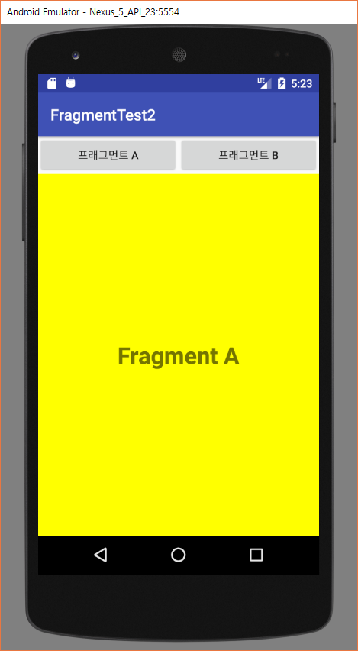
동적 fragment 제어
실행결과

Slide 24


